Slide 1

Лучшие
мероприятия
Муниципальное бюджетное дошкольное образовательное учреждение д/ с «Гнёздышко»
ст. Камышевской

Slide 2
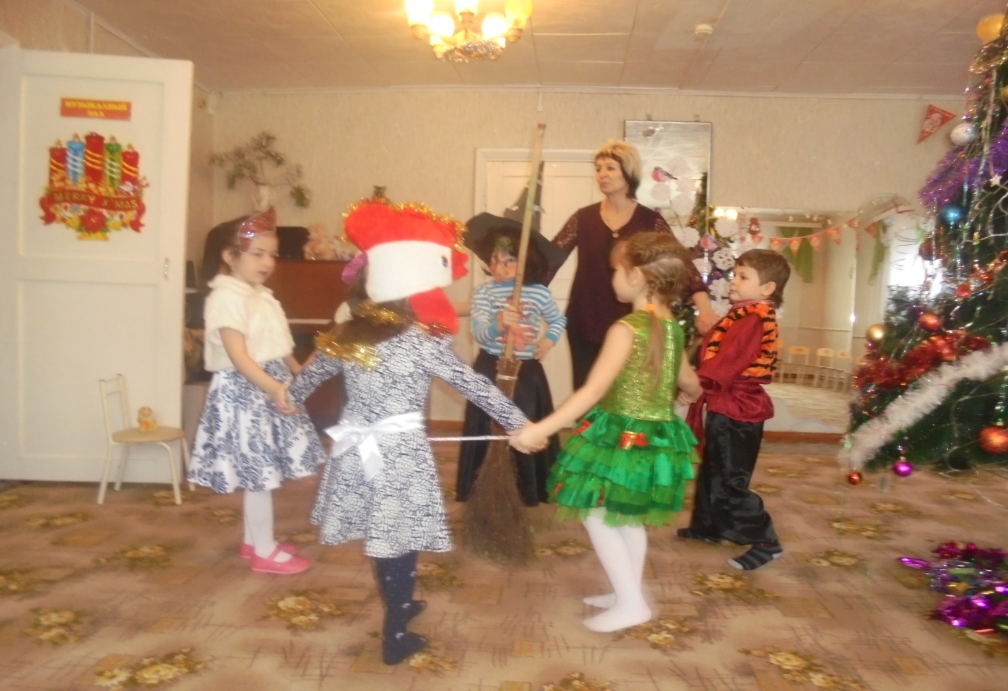
«Колядки».

Slide 3
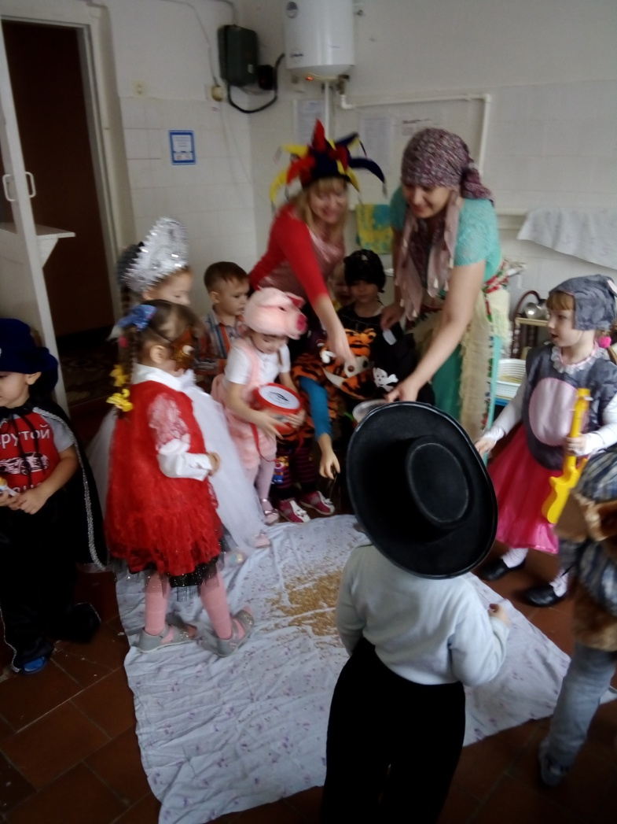
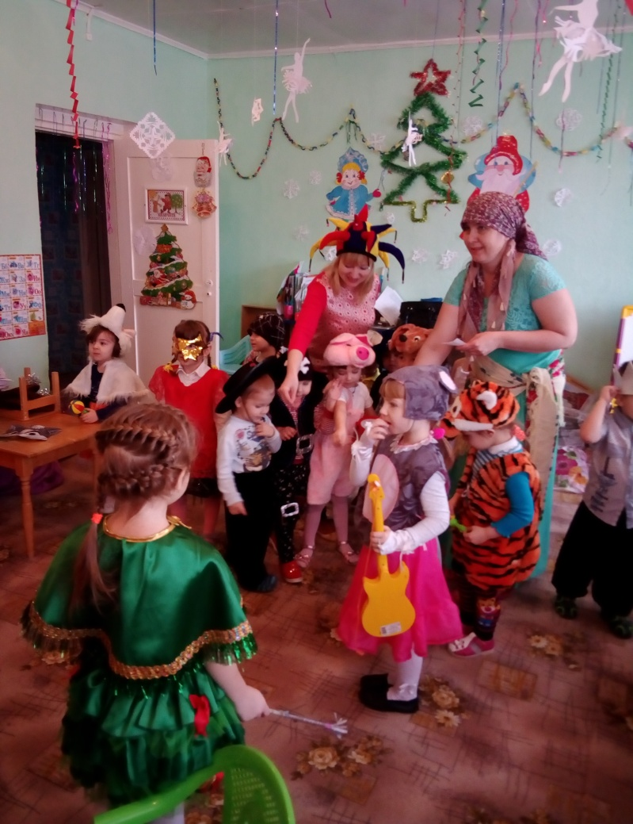
Колядки
«Сеем, веем, посеваем».

Slide 4
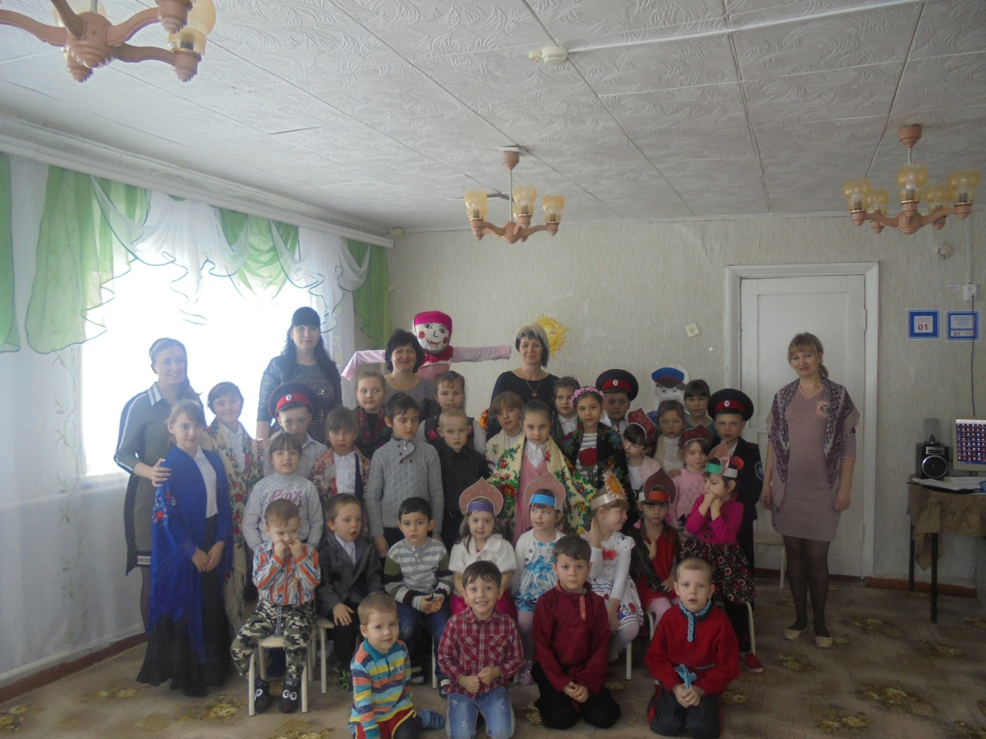
«Масленица совместно со школой».

Slide 5
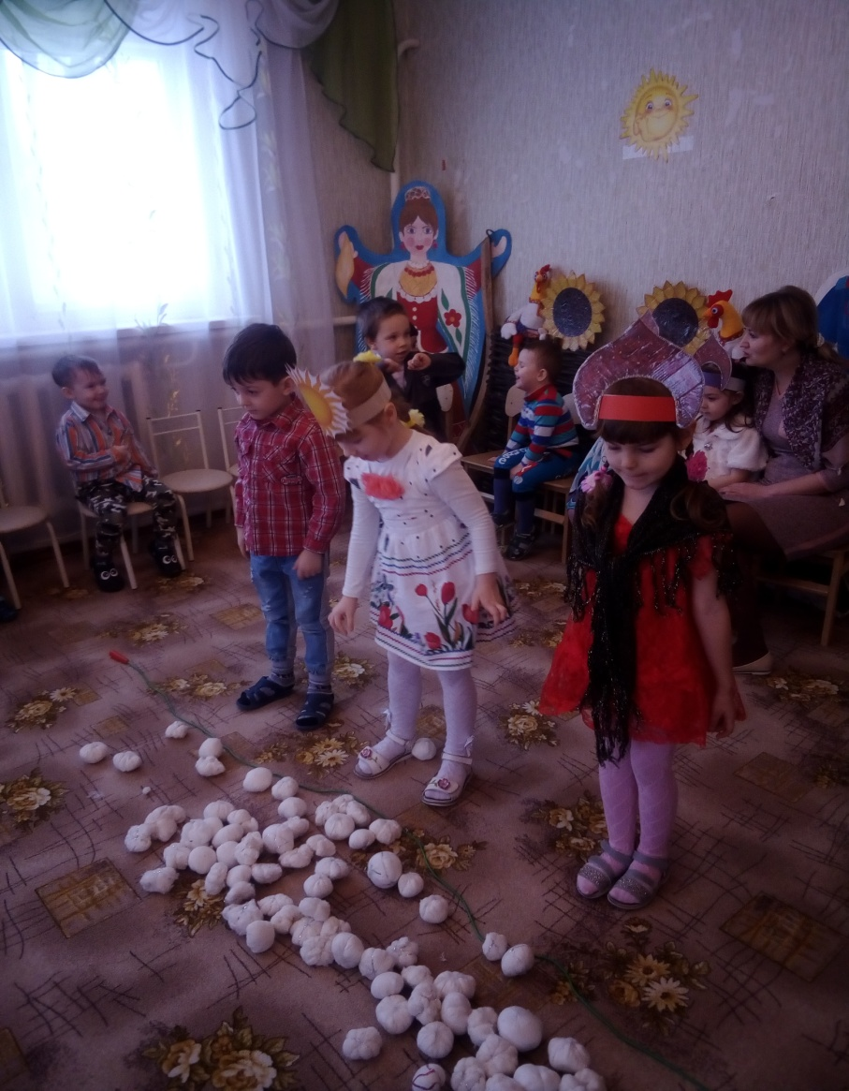
Игра «Снежки».

Slide 6
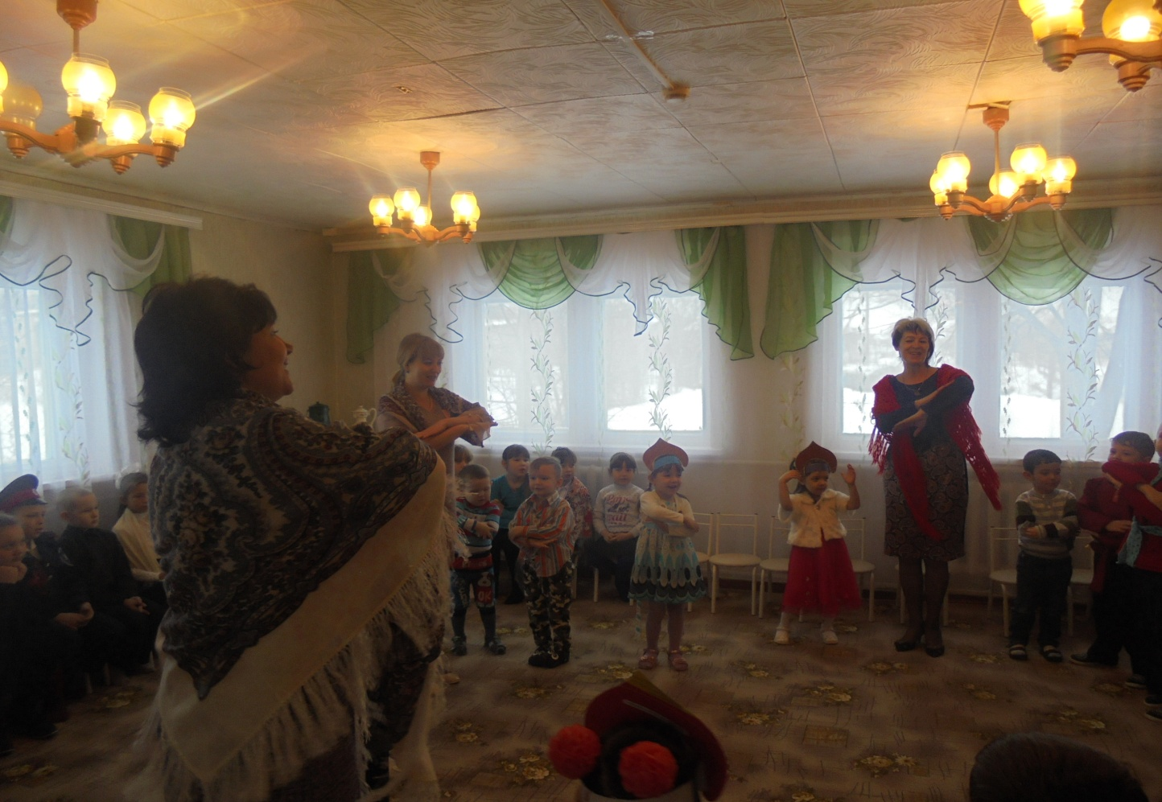
Песня «Ой блины, блины, блины».

Slide 7
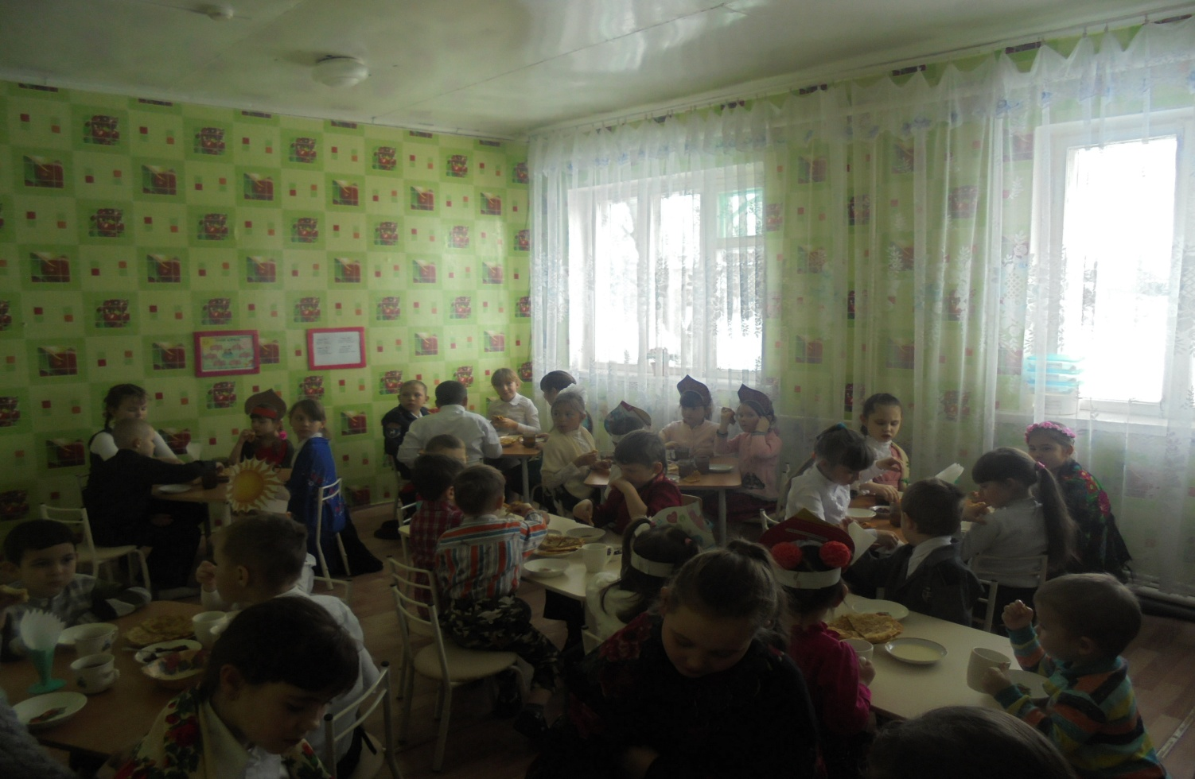
«Угощаемся блинами».

Slide 8
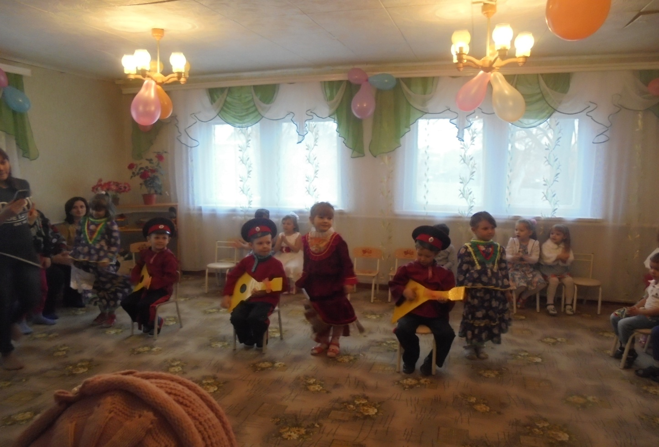
«23 февраля».

Slide 9
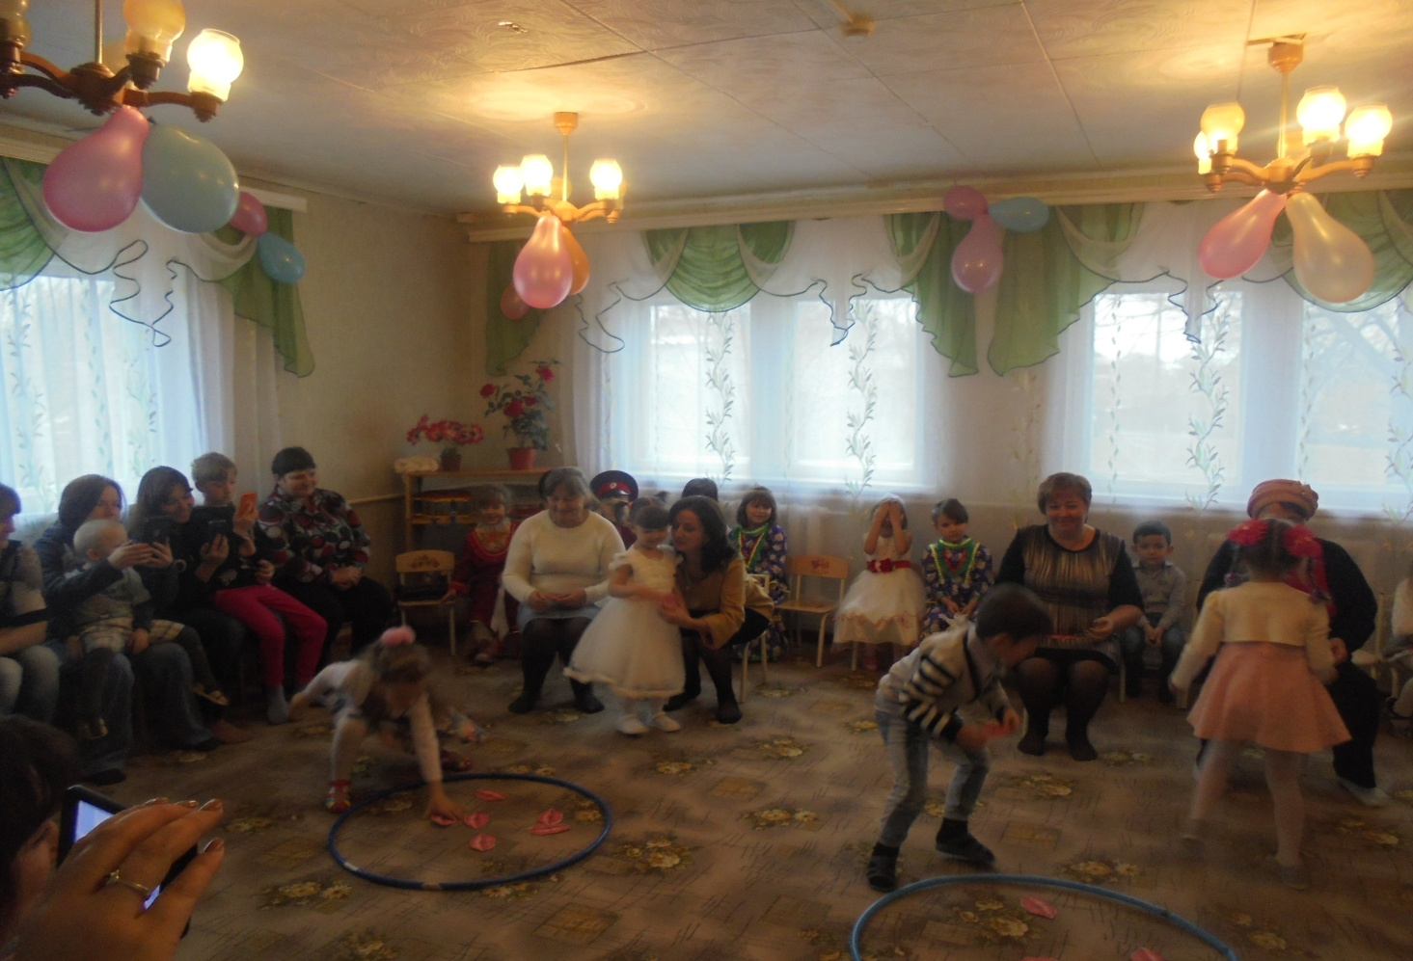
«8 Марта».

Slide 10
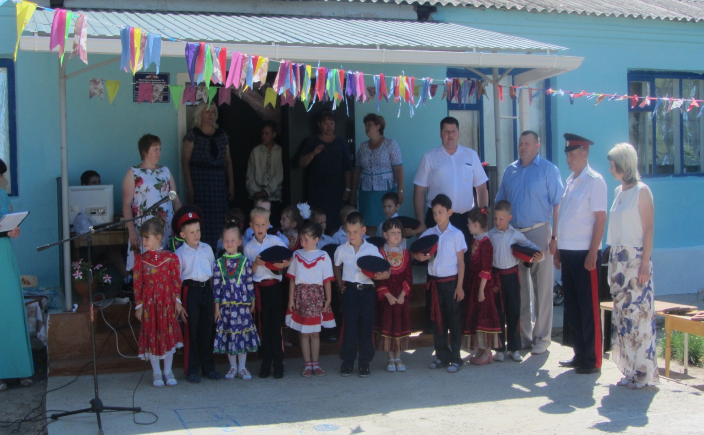
«Принятие в казачата».

Slide 11
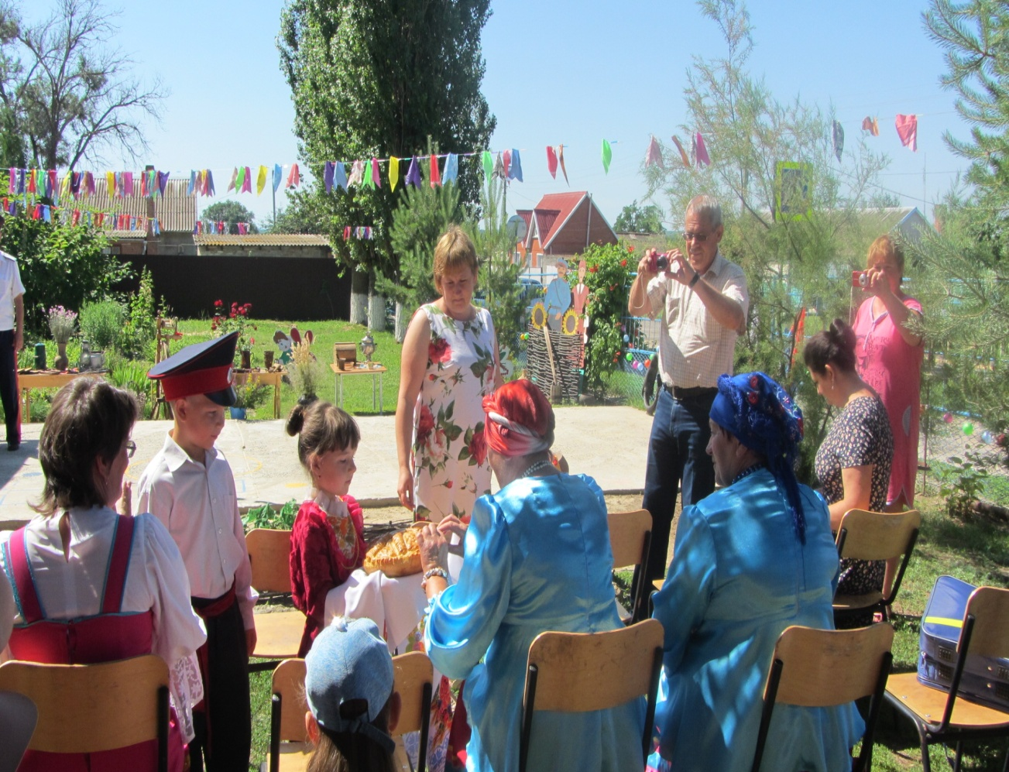
«Хлеб да соль дорогим гостям».

Slide 12
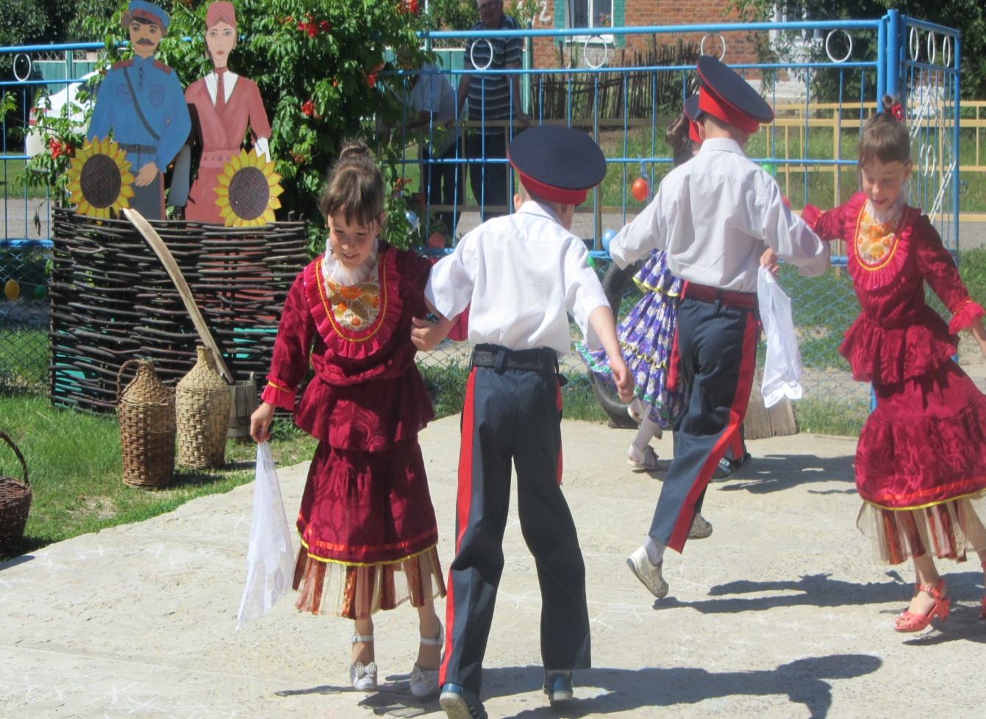
«Казачья пляска».

Slide 13
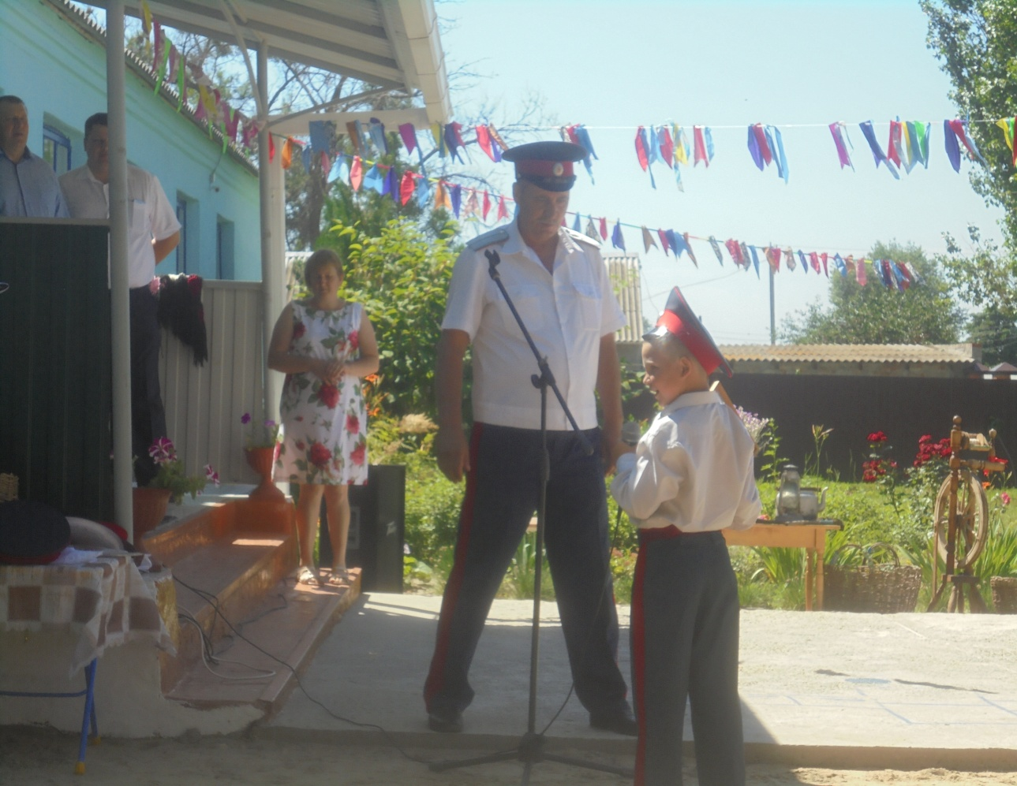
«Посвящение в казачата».

Slide 14
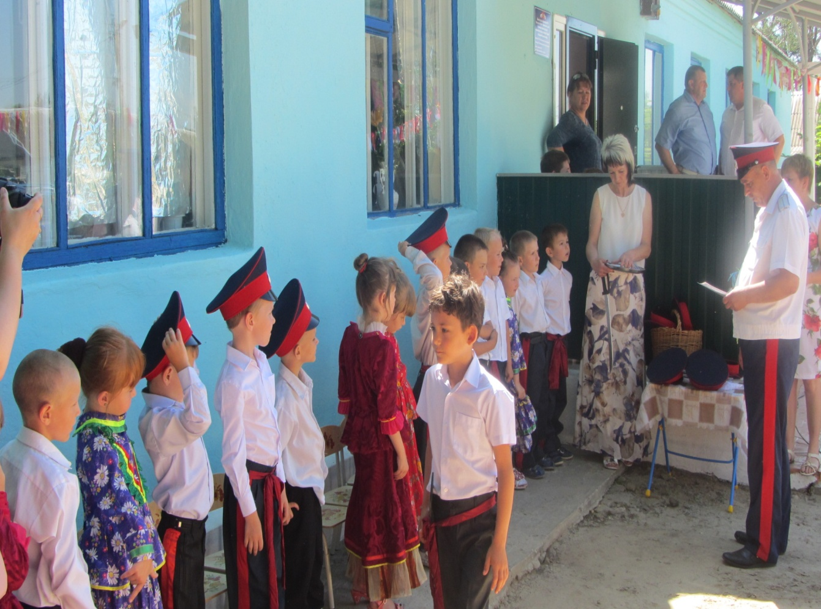
«Вручение эмблем и сертификатов».

Slide 15
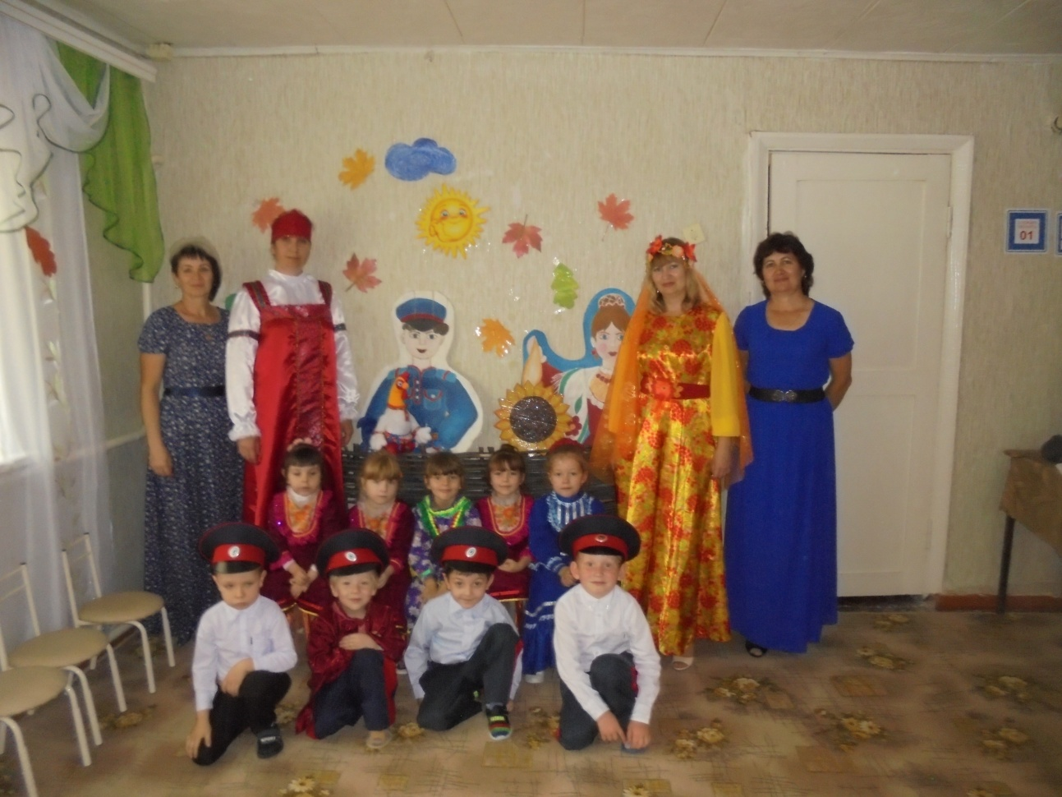
«Покров».

Slide 16
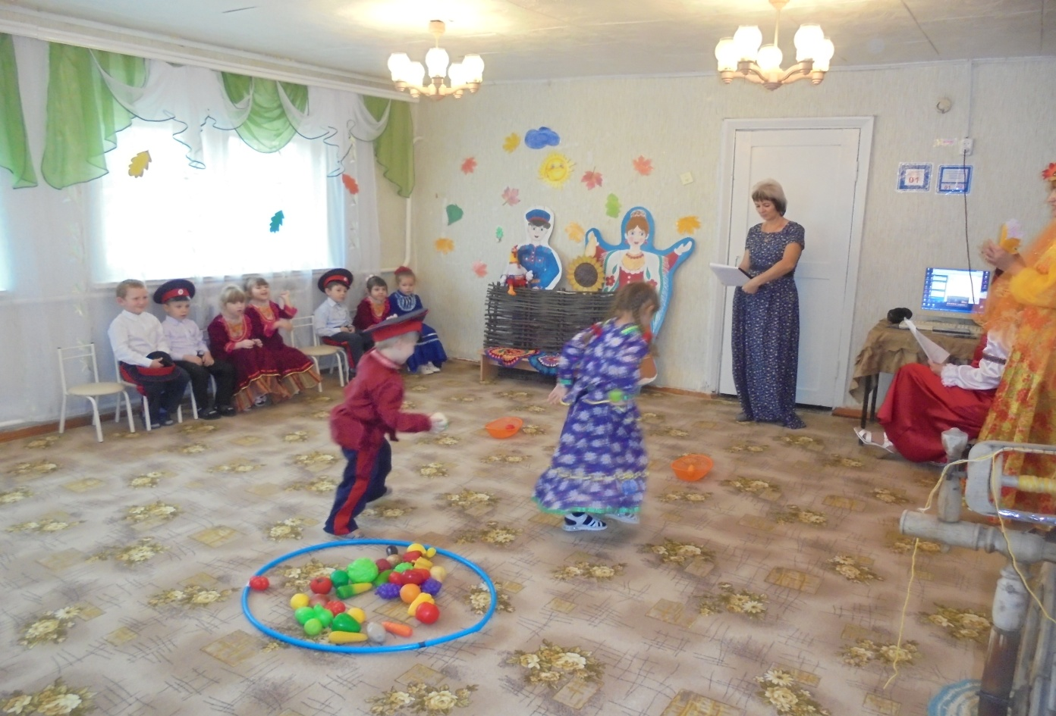
Игра «Собери урожай».

Slide 17
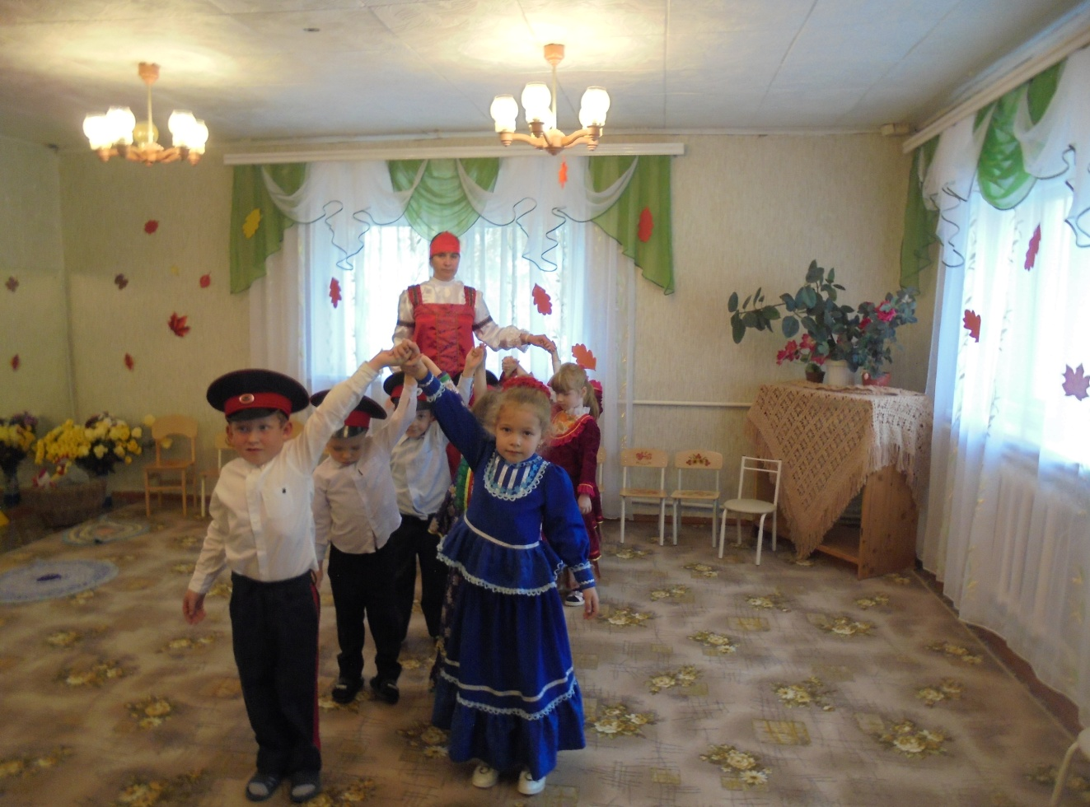
Игра «Ручеёк».

Slide 18
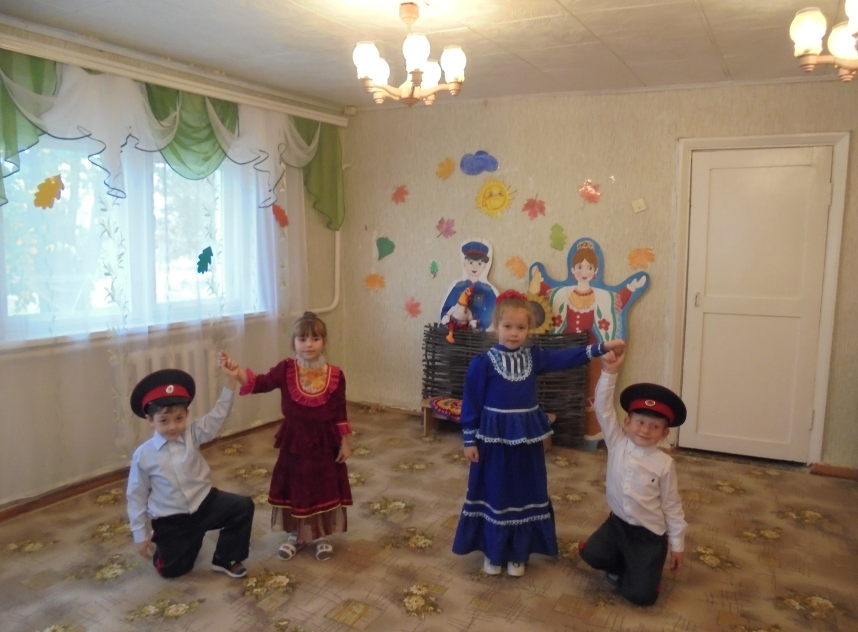
Песня «Казачата»

Slide 19
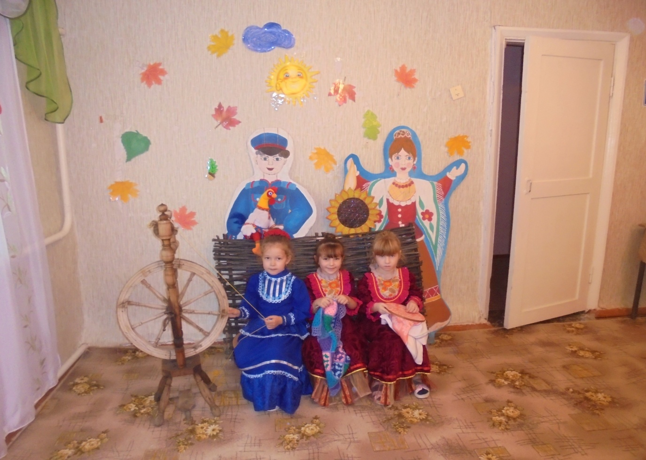
«Рукоделие казачек».

Slide 20
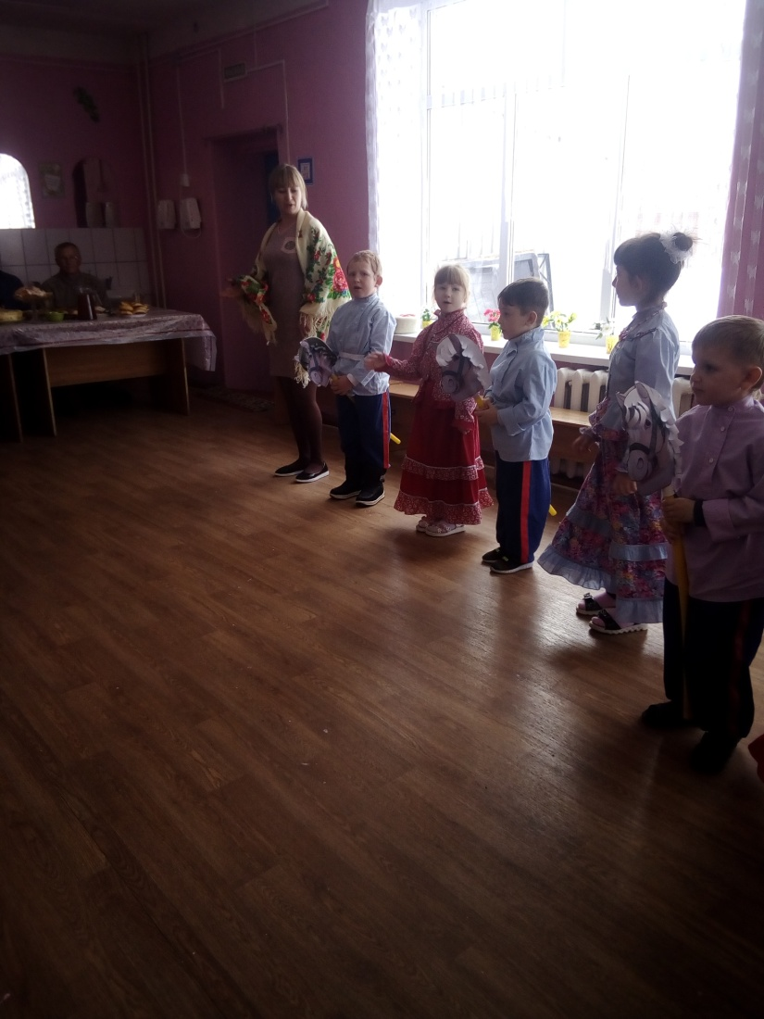
«Выступление в школе».

Slide 21
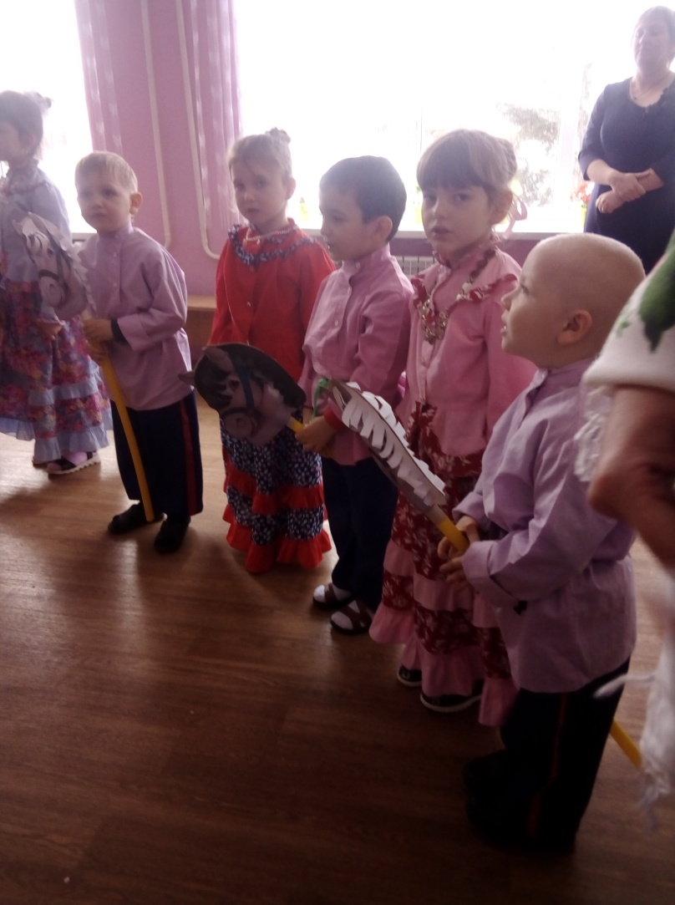
Песня « Во саду дерево цветёт ».

Slide 22
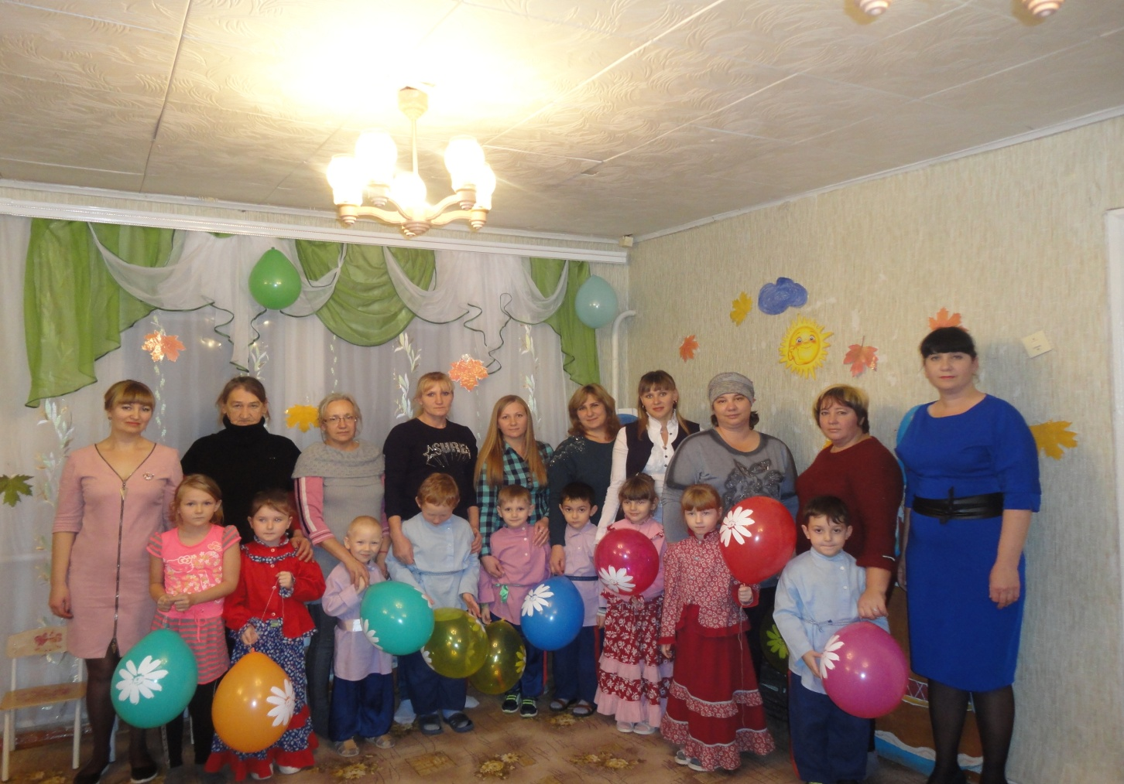
«День матери –казачки».

Slide 23
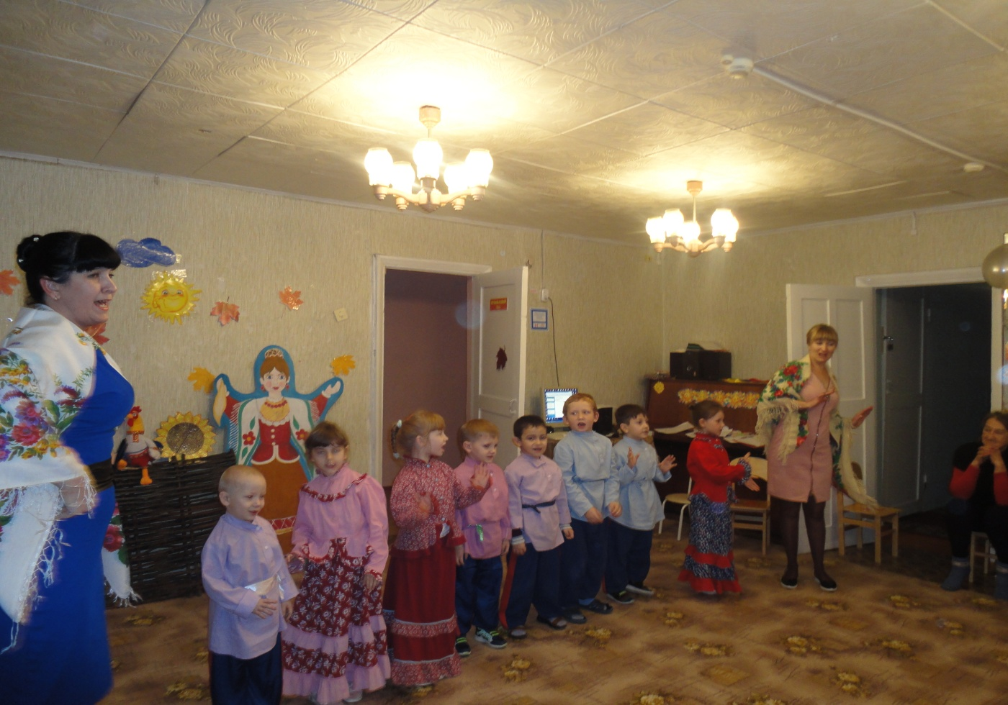
Песня « Эх, Донские казаки ».

Slide 24
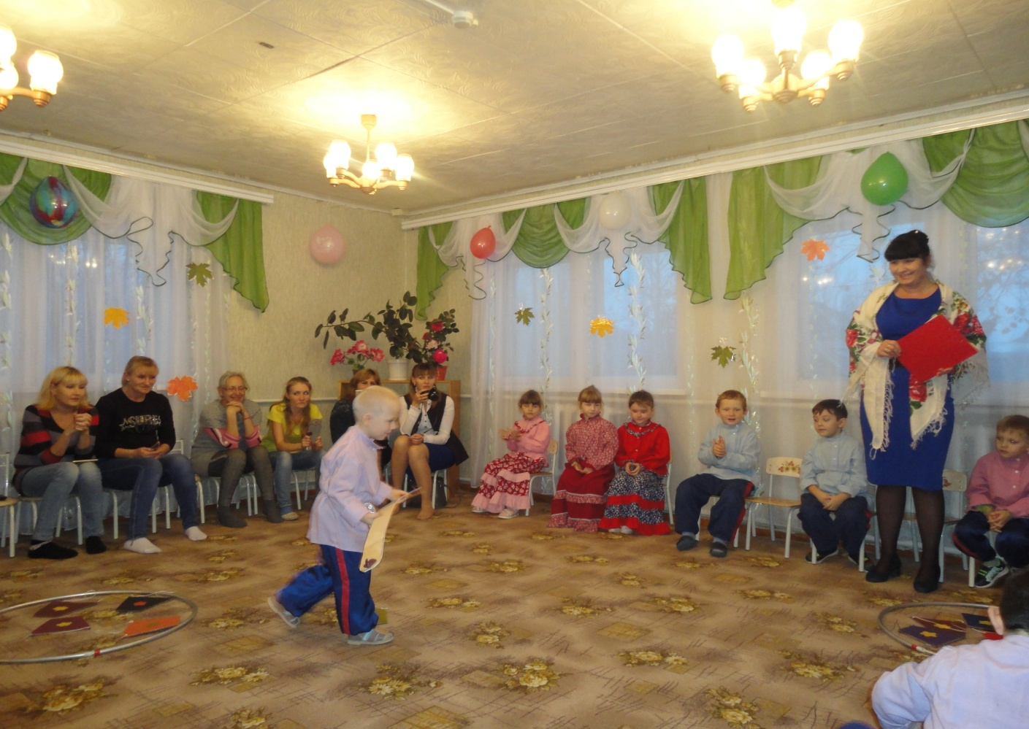
Игра «По воду пойду».

Slide 25
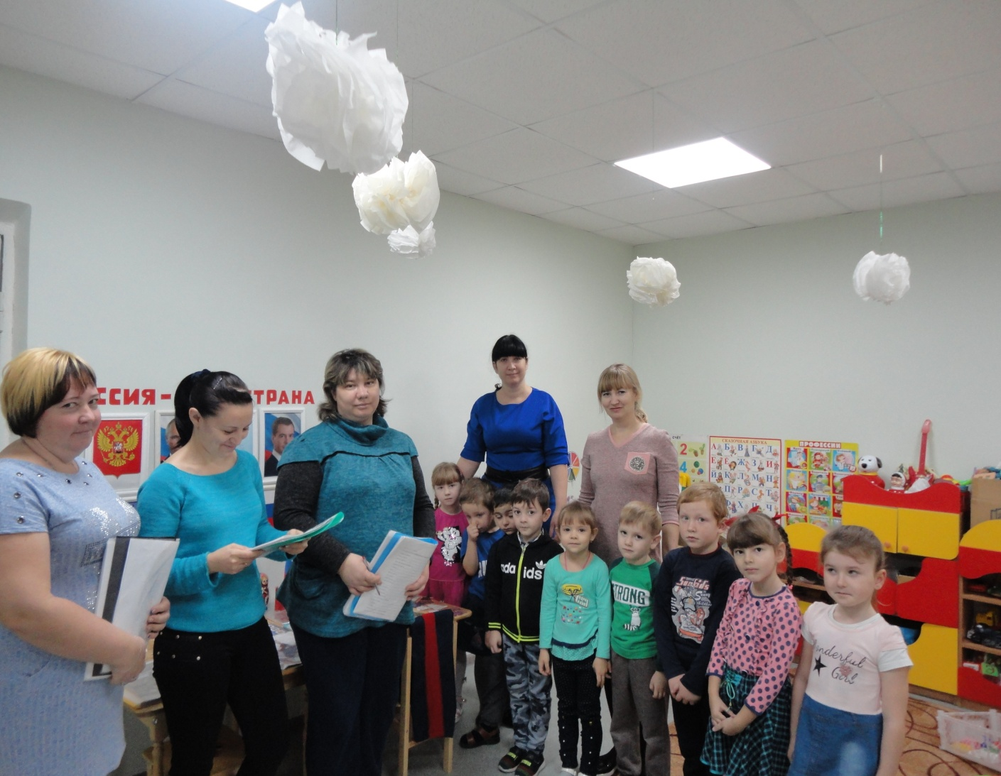
Работа с родителями и детьми

Slide 26
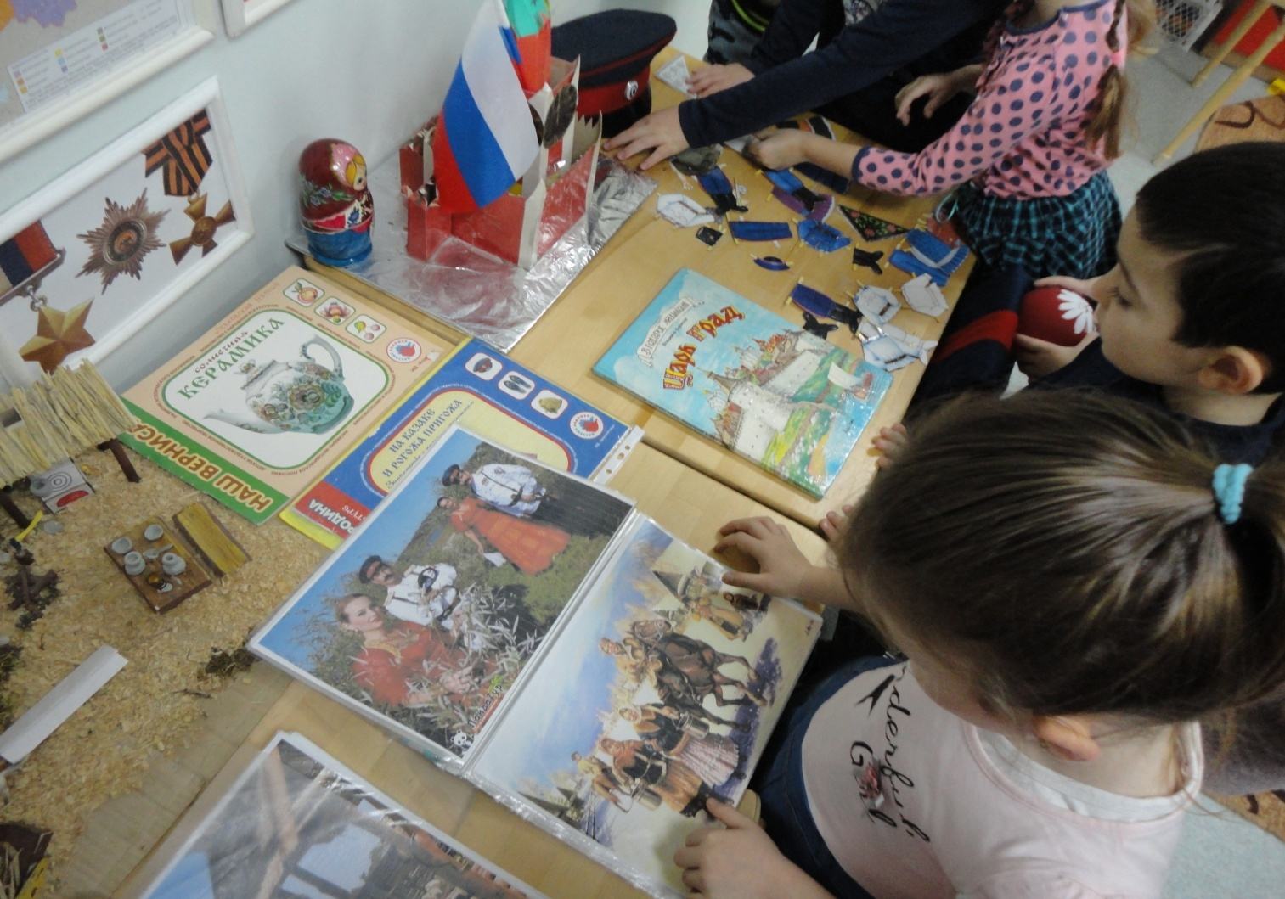
Занятие в патриотическом уголке

Slide 27
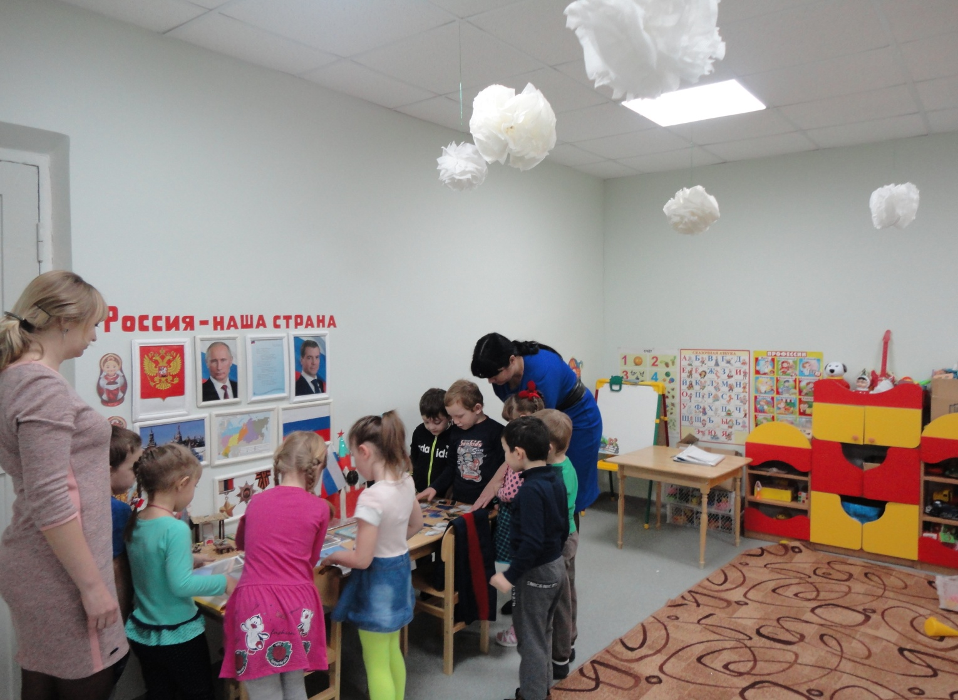
Спасибо за внимание!

